Slide 1




부천시 사물인터넷(IoT) 시범사업
과제명 : IoT 스마트 LED조명 및 서비스 플랫폼 개발
최종 결과 보고
2020. 1. 30 (목)
㈜ 금빛
과제책임자 : 최민섭 연구소장
실무책임자 : 김윤기 부장
일시 : 2020.1.30(목)
장소 : 부천산업진흥원 IoT혁신센터
(삼보테크노타워 21층)
주관기관
참여기업

Slide 2
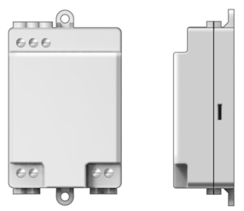
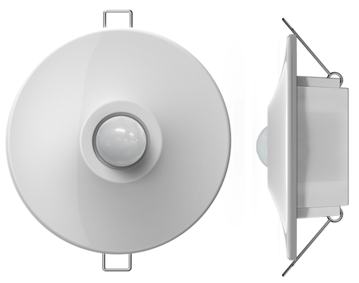
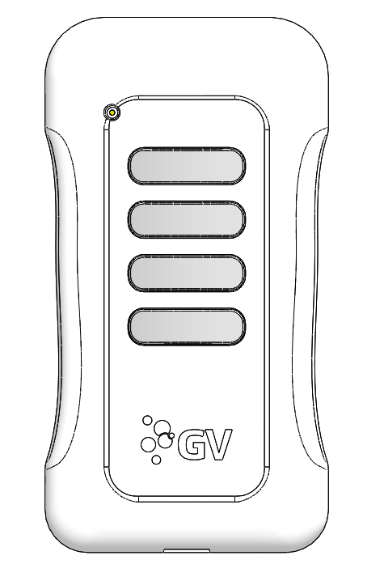
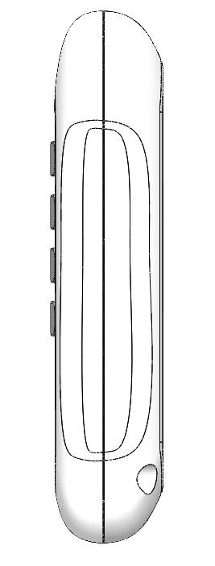
㈜ 금빛 IoT스마트 LED조명 시스템
LumiSmart®
LumiSmart-Light®
LumiSmart-Button®
LumiSmart-Sense®
SIZE: 100 X 53 X 21

Slide 3
부천시 IoT 시범사업 과제 개요
과제명
IoT 스마트 LED조명 및 서비스 플랫폼 개발
과제일정 : 2018.11.01 ~ 2019.10.31 (1년)
수행기관 : 금빛 (주관) - 하드웨어 (조명 제어모듈, Button모듈, 센서모듈)
어니언커뮤니케이션즈 (참여) - 소프트웨어 (스마트폰 App, 제어 펌웨어)
개발예산 : 4,160만원 (재단출연 3천100만, 자부담 1천60만)
- 비용 구성 : LED조명용 통신, 센서, 브라켓 等 1,664만 (주관 : 현금 1,414만원 / 현물 250만원)
IOT 플랫폼 소프트웨어 2,496만 (참여 : 현금 2,216만원 / 현물 280만원)
※ LED조명 개발비용 (광원, 등기구, 금형비용 等)은 과제비에서 제외
과제수행 결과물
① 웹서비스 기반의 LED조명 관제 소프트웨어 및 IoT 서비스 플랫폼 (브랜드명 : LumiSmart®)
- Smart App : LumiSmart-App
② LED조명 제어모듈 : LumiSmart-Light
③ 스위치(버튼) 모듈 : LumiSmart-Button
④ 센서 모듈 : LumiSmart-Sense

Slide 4
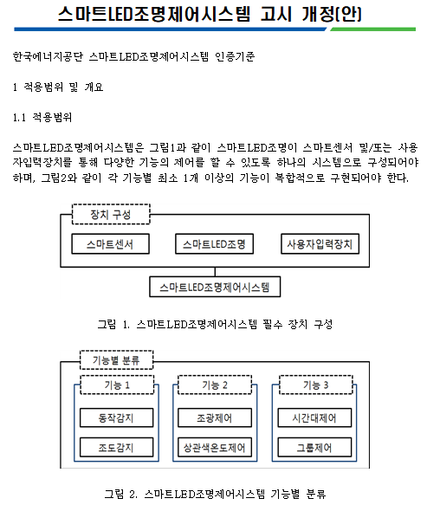
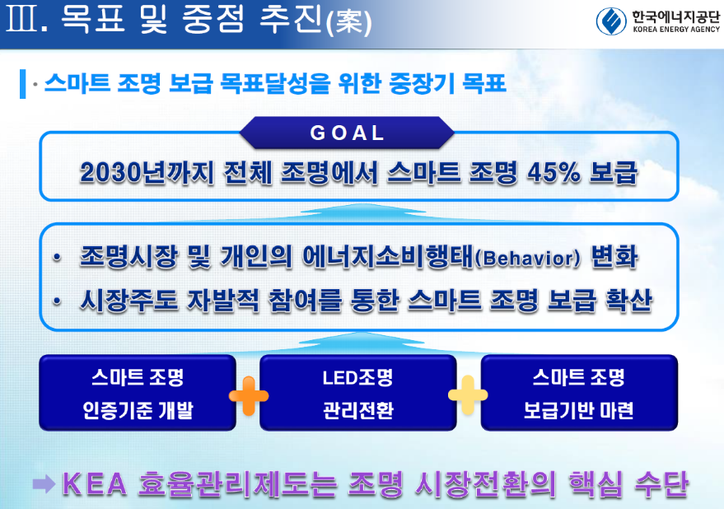
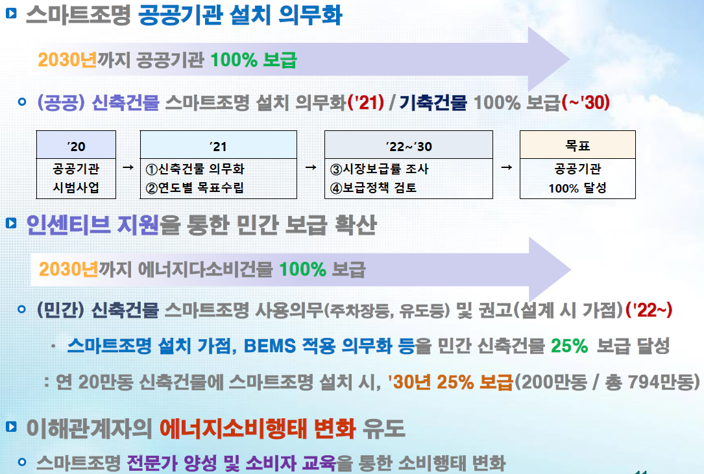
스마트 LED조명 에너지 정책 동향
한국에너지공단 - LED조명 고효율인증 일몰 → 스마트 고효율 인증으로 대체 (2020~)

Slide 5


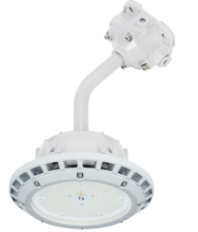
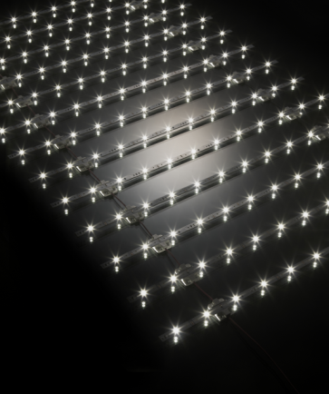
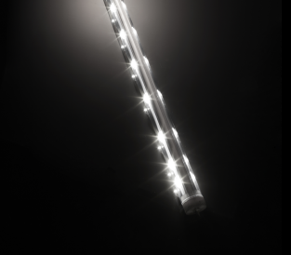
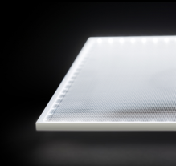
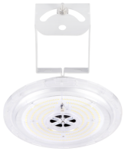
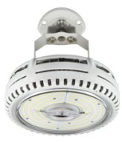
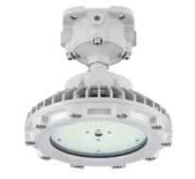
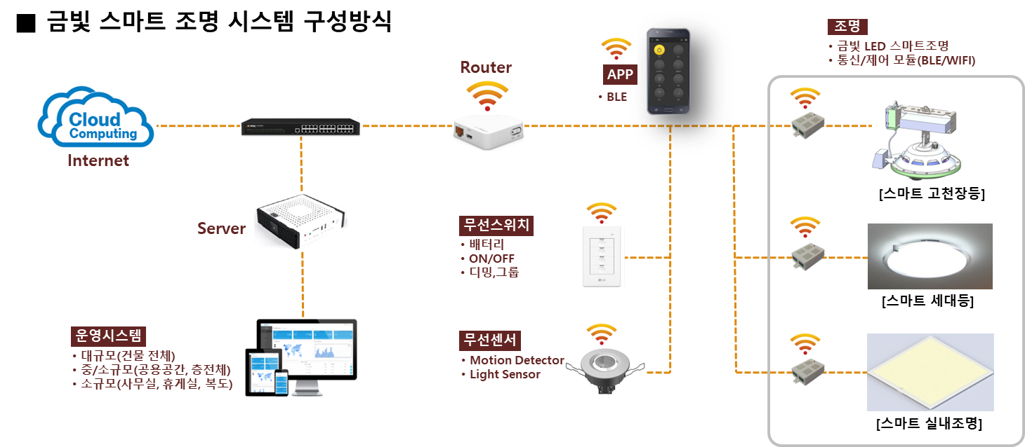

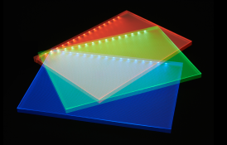
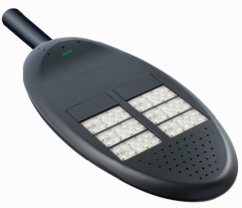
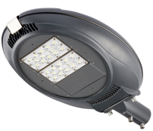
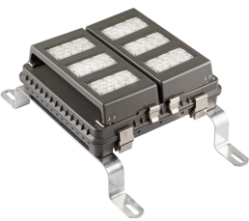
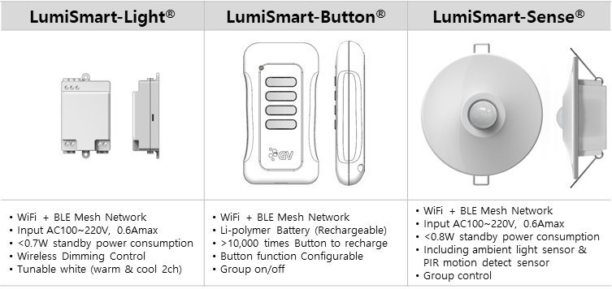
㈜금빛 IoT 스마트 LED조명 로드맵
Time Line
2008
2010
2015
2017
2020
LumiSmart®
LumiDas®
LumiSheet®
광고·인테리어 조명
산업 및 상업 조명
IoT 스마트조명 시스템
LED 커튼
양면형 형광등
LED 패널
고천장등
방폭등
2in1 패널
RGB 패널
가로등
보안등
터널등

Slide 6

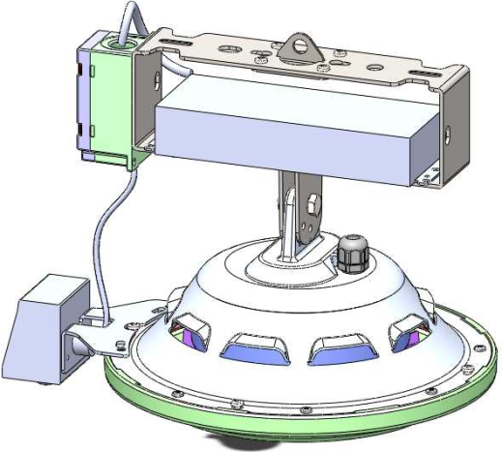

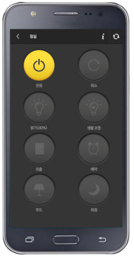
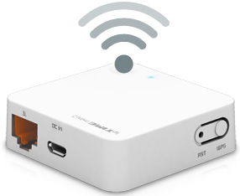
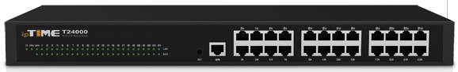
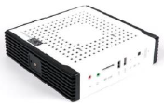
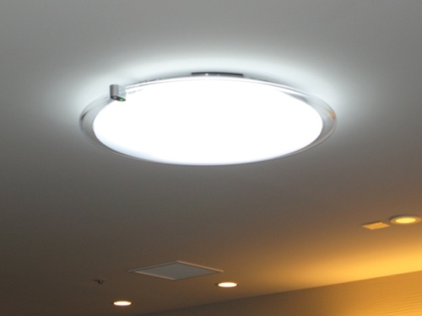
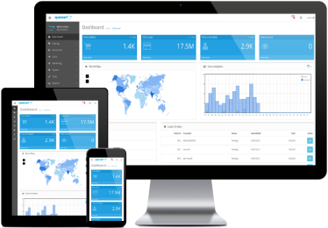
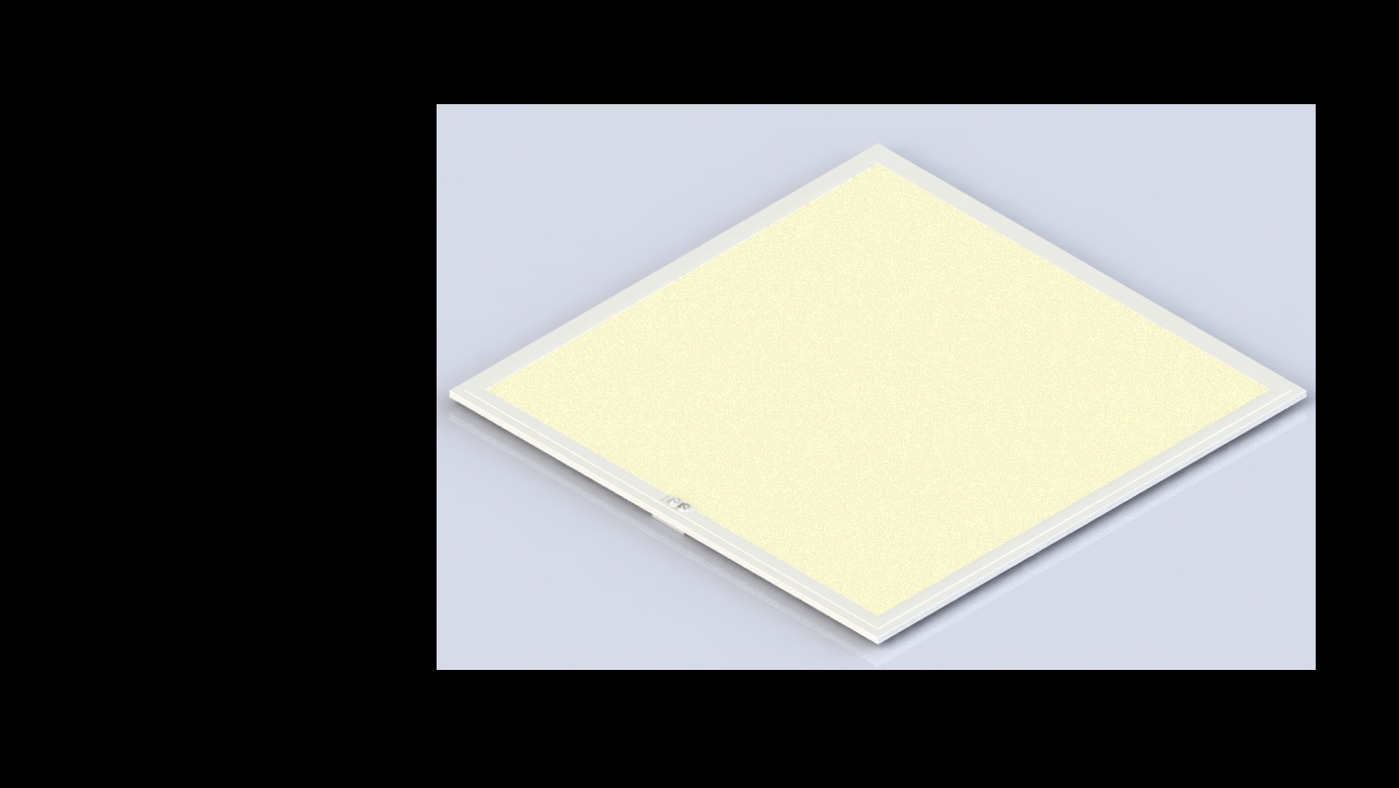
LumiSmart® IoT 스마트 LED조명 구성
LED 조명 교체의 에너지 절감 외 추가적으로 효율적인 조명 제어
자동 스케줄링(월별, 주별, 시간별), 표준시간 설정 일출, 일몰 제어
채광에 따른 디밍 제어
대/중/소규모별 제어 장치의 비용 절감 가능
Bluetooth Mesh 및 Wifi 기반의 안정된 통신
■ LumiSmart® 스마트 조명 시스템 주요기능
LED조명
(당사 라인업 활용)
■ LumiSmart® 스마트 조명 시스템 구성
App
Light
Router
(시중 구매품)
[스마트 고천장등]
internet
Server
Button
[스마트 세대등]
Sensor
[스마트 실내조명]

Slide 7
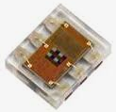
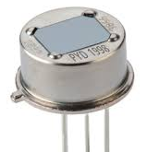
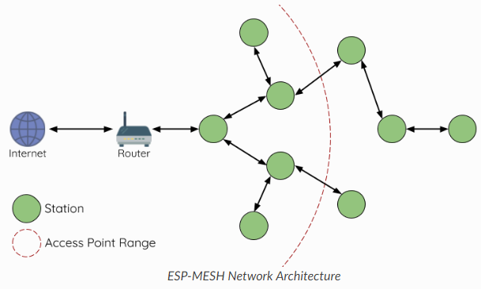
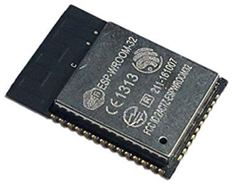
LumiSmart® IoT 스마트 LED조명 차별화 특징
주요 사양 : WiFi+BLE MESH 통신모듈 → 단일조명(Stand alone) ~ 빌딩제어(system) 확장 가능
IoT 서비스 연동 가능 (Internet Ready)
- 통신/제어모듈 : ①AC전원 OnOff 제어, ②0-10V 디밍신호 출력 → ③Color Tunable, ④RGB Full Color
- 센서 : ①등기구 독립형(그룹제어) → ②등기구 일체형 (개별조명 제어)
- Local 제어 : ①스마트폰App, ②무선 스위치(Button) → ③벽부착 터치패드
- 네트웍 제어 : ①Local서버 → ②Cloud서버 (IoT)
- 제어 시나리오 : ①단일/그룹제어, ②동체감지, ③주광연동, ④자동스케쥴, ⑤모드제어
→ ⑥GiGa Genie음성비서 ⑦스마트홈 연동
※ 화살표 이후 기능 확장가능
※ MESH Network 특징
Router없이 단독 network 구성
노드 Fail시 자동으로 network 복구 (Auto Healing)
최대 1000개 확장 가능
PIR Motion Sensor
PYD1788 $2.5
Wifi/BLE 통신모듈
(ESP32) $4.0
Ambient Light Sensor
BH1750 $1.5
통신/제어 모듈
※ 통신모듈 장착만으로 당사 조명 전체 라인업에
IoT 스마트 기능 부여
넌디밍 조명 : OnOff제어 (AC전원)
디밍조명 : OnOff + 조광 (1CH제어)
Tunable White : OnOff + 조색 (2CH 제어)
RGB Color : OnOff + 조색 + RGB (5CH제어)
Low-bay(3M)
High-bay(15M)
MESH Network Architecture
센서

Slide 8
LumiSmart® 하드웨어 모듈 3종
LumiSmart-Light® | LumiSmart-Button® | LumiSmart-Sense®
WiFi + BLE Mesh Network Input AC100~220V, 0.6Amax <0.7W standby power consumption Wireless Dimming Control Tunable white (warm & cool 2ch) | WiFi + BLE Mesh Network Li-polymer Battery (Rechargeable) >10,000 times Button to recharge Button function Configurable Group on/off | WiFi + BLE Mesh Network Input AC100~220V, 0.6Amax <0.8W standby power consumption Including ambient light sensor & PIR motion detect sensor Group control

Slide 9
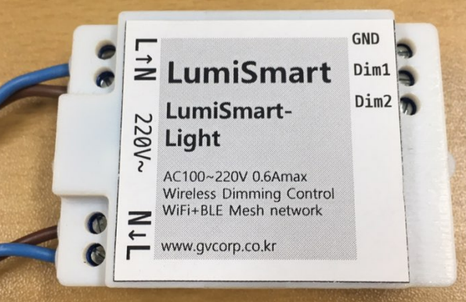
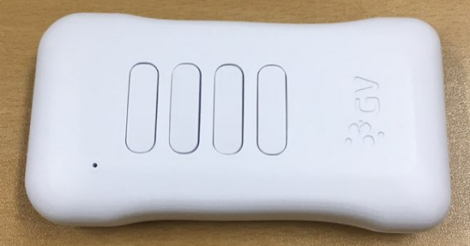
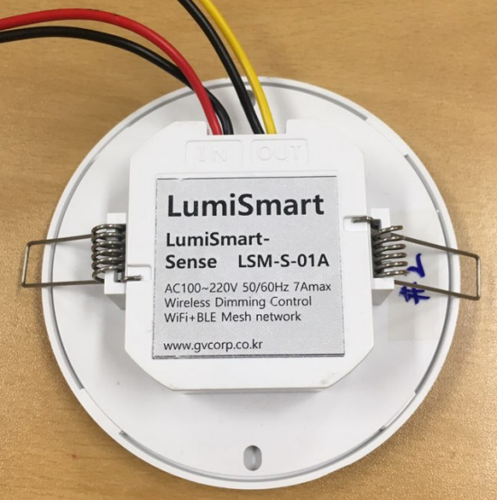
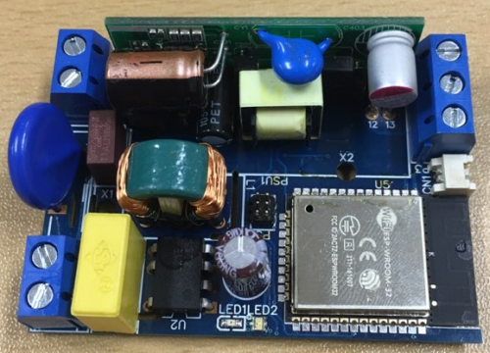
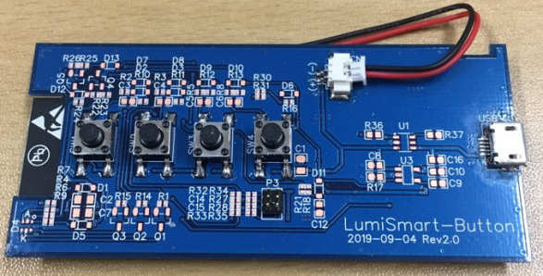
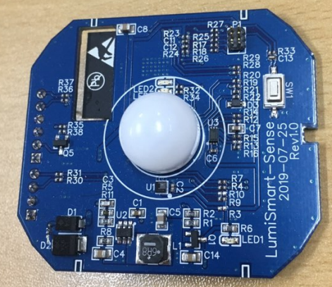
LumiSmart® 하드웨어 모듈 3종 – 제품 사진모음

Slide 10
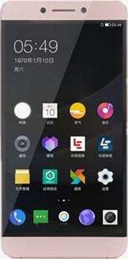
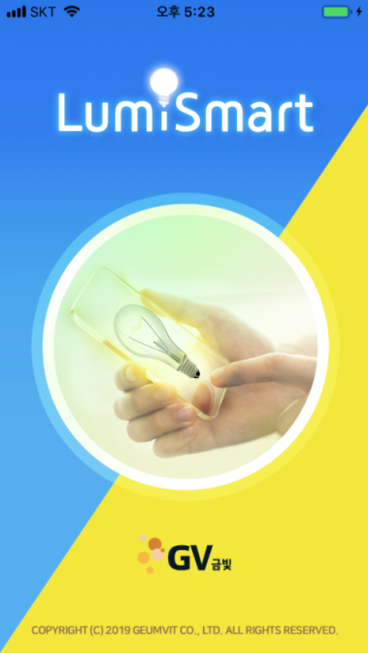
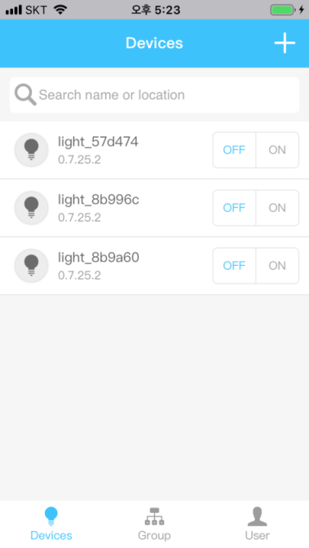
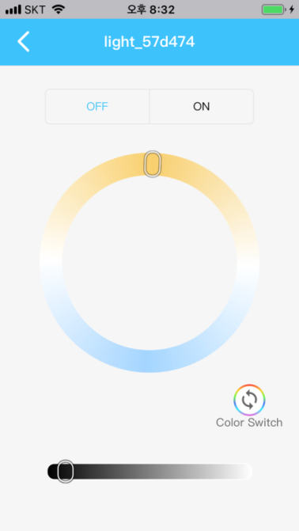
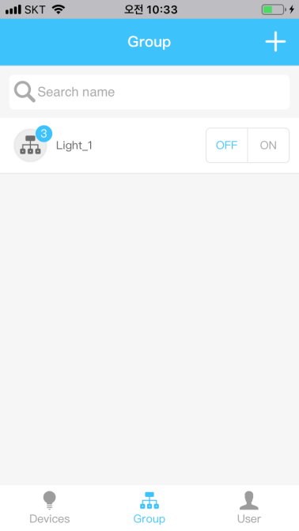
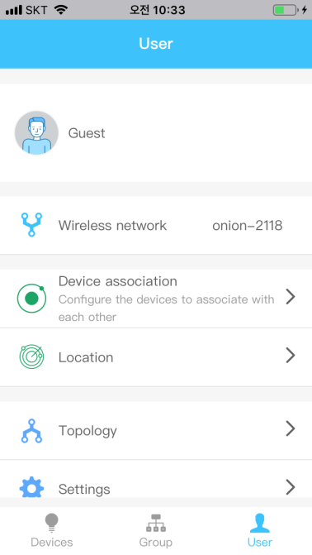
LumiSmart-App® IoT스마트 LED조명 App
초기화면
조명관리
개별조명 On/Off
밝기/색온도조정
그룹관리
그룹 On/Off
설정관리

Slide 11
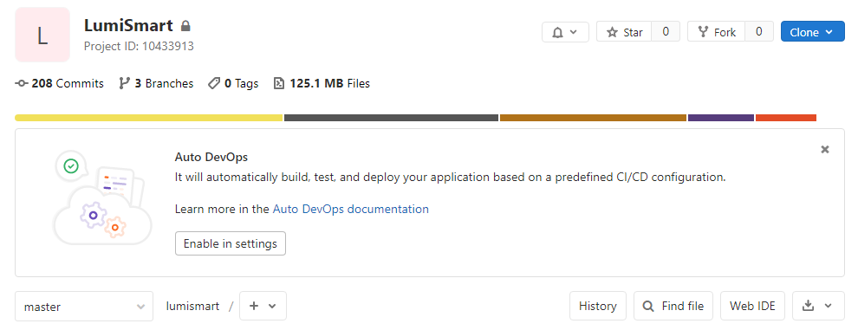
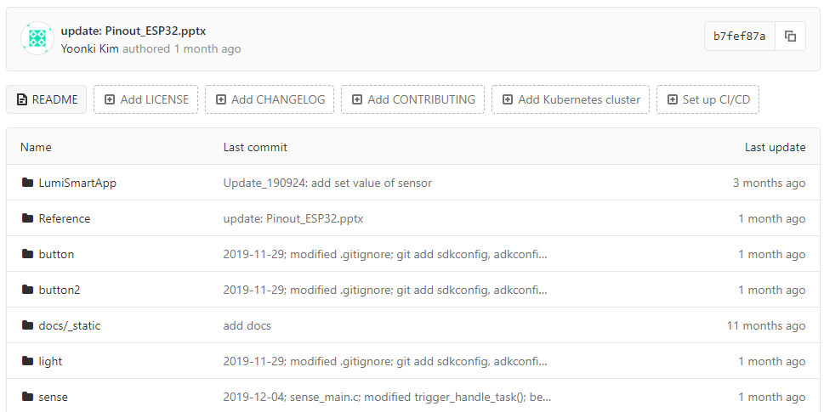
LumiSmart® 소프트웨어 소스코드 관리
Gitlab활용 소스코드 관리 - Upload 및 공유

Slide 12
사업계획서 평가지표 (자체평가)
구분 | 평가항목 | 비중 (%) | 성과 지표 (목표치) | 평가기준 (기준달성 측정방법 및 확인 증빙 등) | 평가 결과
서비스 플랫폼 | 커미셔닝(주소지정) 방법 | 10 | 수작업/모바일앱 | 수작업(5점), 모바일앱(10점) | 10
 | 스케쥴링/그룹제어 | 10 | 스케쥴링/그룹제어 | 스케쥴링(5점), 그룹제어(5점), 스케쥴링/그룹(10점) | 5
 | 센서에 의한 제어 | 10 | 조도/동작 | 조도(5점), 동작(5점),조도/동작 (10점) | 10
 | 웹서비스를 통한 LED조명 제어 성능 | 10 | 조광/조색 | 조광 (5점), 조광/조색 (10점) | 10
 | 웹서비스를 통한 LED조명 제어가 모바일에서도 제가 가능한가? | 5 | 웹/앱 | 웹(2점), 앱(3점), 웹/앱(5점) | 3
IoT 스마트 조명 | 광효율 120lm/W는 달성하였는가? | 10 | 120lm/W | 120lm/W (8점), 125lm/W이상 (10점) | 10
 | 스마트조명 라인업 | 10 | 상업조명/산업조명 | 상업조명(5점), 산업조명(5점), 상업/산업조명(10점) | 10
 | 센서결합 방법 | 5 | 일체헝/독립형 | 독립형(2점), 일체형(3점), 일체/독립 겸용(5점) | 2
 | 부가제어방법 | 5 | 상용전원/배터리 | 상용전원(2점), 배터리(3점), 상용전원/배터리(5점) | 5
인증 | WiFi 무선 전파인증은 취득하였는가? | 5 | 인증취득 | 취득시 5점 | 5
 | KC안전인증은 취득하였는가? | 5 | 인증취득 | 취득시 5점 | 5
 | 고효율 스마트LED조명제어시스템은 취득하였는가? | 5 | 인증취득 | 취득시 5점 | 5
특허출원 | 특허는 1건이상 출원하였는가? | 5 | 1건 출원 | 1건 4점, 2건이상 5점 | 0
고용창출 | 본 과제와 연관되어 신규 채용인력을 채용하였는가? | 5 | 1명채용 | 1명채용 4점, 2명이상 5점 | 4
계 |  | 100% |  | 80점이상 성공판정 | 84

Slide 13
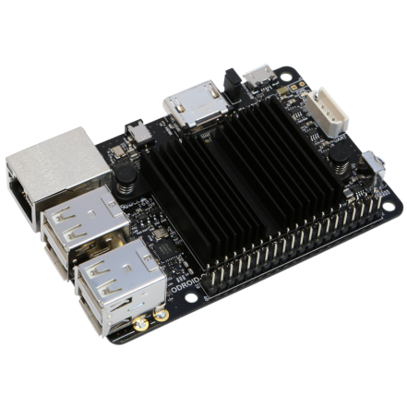
향후 확장성 : LumiSmart-Server® IoT스마트 LED조명 시스템
메뉴 설계
조명관리
장치관리
모델 불러오기
위치관리
빌딩 층 관리
도면
조명그룹
IoT 플랫폼 서버용 디바이스
ODROID-XU4
통계보기
동작관리
상태
사용자관리
일정
시스템
기본설정
주요기능
장치 입력 및 동작관리
도면을 기준으로 한 조명 배치 기능
차트 및 로그로 확인할 수 있는 통계 자료
사용자별 메뉴 권한 부여 (IoT 스마트 조명 시스템 관리 권한을 가진 사용자 접속)
펌웨어 OTA 업데이트 기능
업데이트

Slide 14
LumiSmart® 향후 사업화 계획
구분 | 주요 수행업무 | ’19년 |  |  |  |  |  | ’20년 |  |  | 비고
 |  | 7 | 8 | 9 | 10 | 11 | 12 | 1 | 2 | 3
스마트조명 플랫폼 확보 (부천시 과제) | 모듈 3종 Hardware 개발 모듈 3종 Firmware 개발 스마트폰 앱 Software 개발 |  |  |  |  |  |  |  |  |  | 소프트웨어 스마트조명 제어 플랫폼 (0.4억)
제품화 개발 (자체 개발) | 모듈 3종 금형제작 Light 모듈 고정브라켓 제작 |  |  |  |  |  |  |  |  |  | 예상 투자비 (0.8억) 금형 : 0.5억 브라켓 : 0.3억
 | 스마트고효율 인증 |  |  |  |  |  |  |  |  |  | 에너지공단 주관 스마트고효율인증 시험 기준 및 시험기관 선정
 | Field Test 및 신뢰성 검증 |  |  |  |  |  |  |  |  |  | 제품화 개발 (~’20. ¼분기)
사업화 및 고도화 | 제품 라인업 및 서비스 확대 |  |  |  |  |  |  |  |  |  | 사업화 (’20. 1月~)
부천시 과제 (~10/31)
자체 투자 예정
스마트인증 일정에 따라 유동적
’20. 1/4內 제품화 완료 목표

Slide 15
LumiSmart® 구성 및 재료비
구분 | LumiSmart |  |  | 비고
 | Light | Button | Sense
디자인
구성 | 조명 1개당 1개 (OnOff 경우 100W미만 병렬운영 가능) | Button 1개당 Light max 32개 | Button 1개당 Sense max 32개
가격 | \15,000 | \25,000 | \30,000 | 모듈 1개당 예상판가

Slide 16
End of Document
감사합니다

